Slide 1

Дипломная работа на тему ПОСТРОЕНИЕ МАРШРУТА КОСМИЧЕСКОГО КОРОБЛЯ С ИСПОЛЬЗОВАНИЕМ ЭФФЕКТА ОБЕРТА
Московский авиационный институт (Национальный исследовательский университет)
Дипломник: Михеев Кирилл Вячеславович
Научный руководитель: Беличенко Михаил Валериевич
Москва, 2022

Slide 2
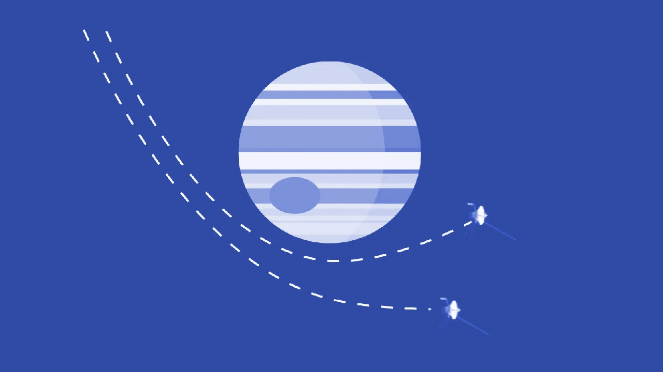
Постановка задачи
Проблема
Изучение солнечной системы на дальних расстояниях
Поиск эффективных маршрутов
Оптимизация затрат топлива
Получение максимальных скоростей на траекториях движения спутников

Slide 3
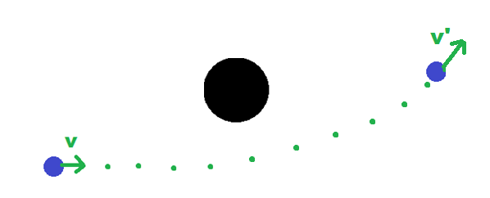
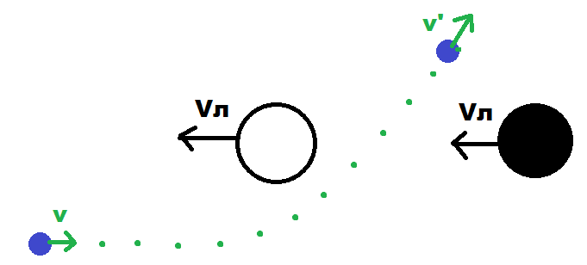
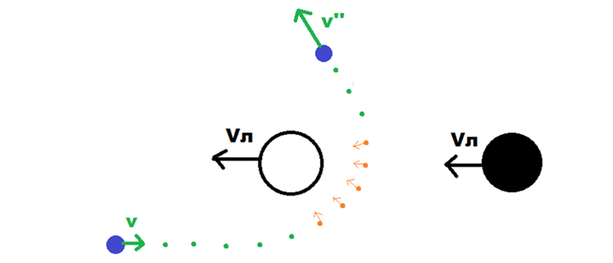
Эффект Оберта
Планета без движения
Спутник пролетает рядом
Финальная скорость изменила направление
Планета двигается
Спутник пролетает рядом
Финальная скорость может быть увеличена за счёт орбитального импульса
Планета двигается
Спутник включает двигатель в ближайшей к Луне точке
Финальная скорость значительно увеличена за счёт орбитального импульса и эффекта Оберта

Slide 4
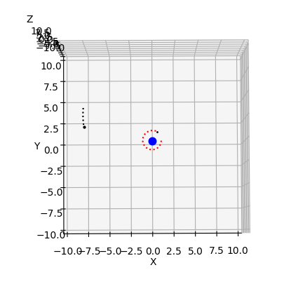
Постановка задачи
Три стратегии ухода с орбиты:
С помощью двигателей
С добавлением гравитационного маневра
С добавлением гравитационного маневра и с использованием эффекта Оберта
Космическая система

Slide 5
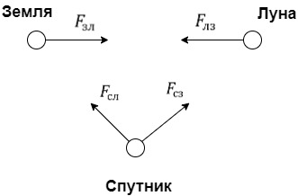
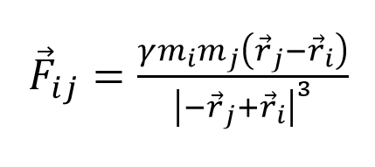
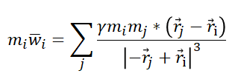
Уравнения движения
Сила притяжения каждого тела друг к другу определяется следующей формулой:
Для нахождения ускорений воспользуемся вторым законом Ньютона:
Симуляция космической системы (Масса спутника << массы Земли или Луны)

Slide 6
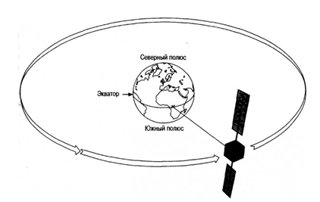
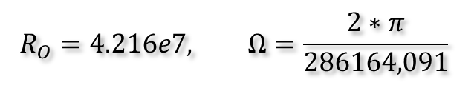
Подготовка
1. Спутник стартует с геостационарной орбиты
2. Используются обезразмерные уравнения движения
3. Сила двигателя считаем константой равной 0.01.
4. При выходе с орбиты Земли двигатель работает вдоль вектора скорости космического аппарата
Геостационарная орбита
$$R_{O}=4.216e7, Ω=\frac{2∗π}{286164,091}$$
Значения радиуса орбиты и омеги для получения безразмерных величин

Slide 7
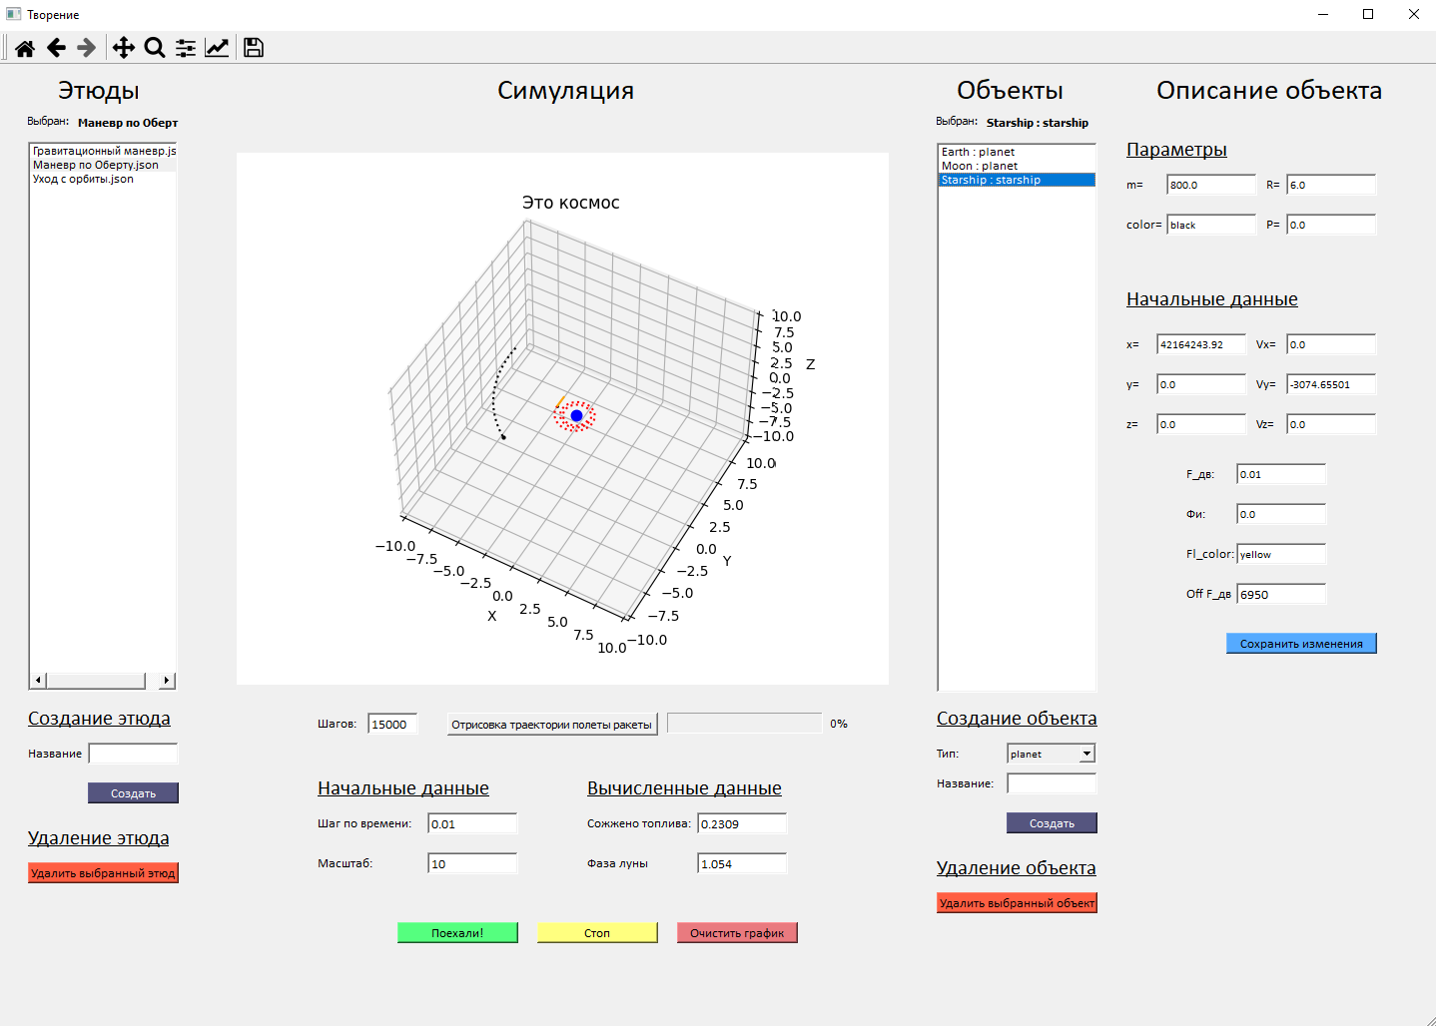
Разработка приложения
Возможности
Управление над созданием этюдов, управлением над объектами. Настройка начальных данных симуляции: Шаг интегрирования, масштаб
Ввод начальных данных для небесных тел: - Начальные координаты - Масса тела - Скорость движения - Радиус объекта - Сила двигателя (для спутника) - Фаза старта Луны
Запуск в двух режимах: быстрая от рисовка траектории спутника, полная симуляция с анимацией движения космических тел
Разработанное программное обеспечение

Slide 8
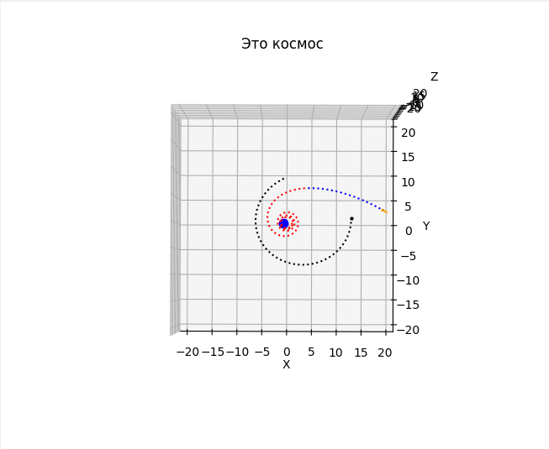
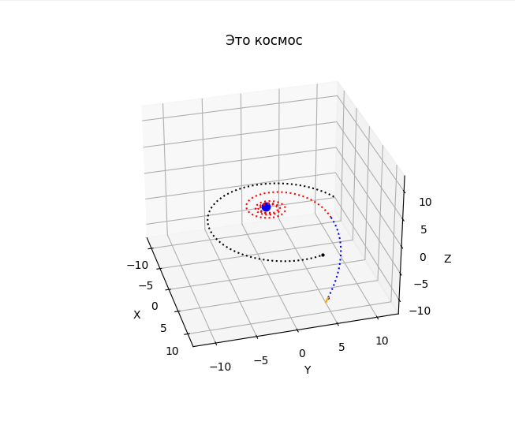
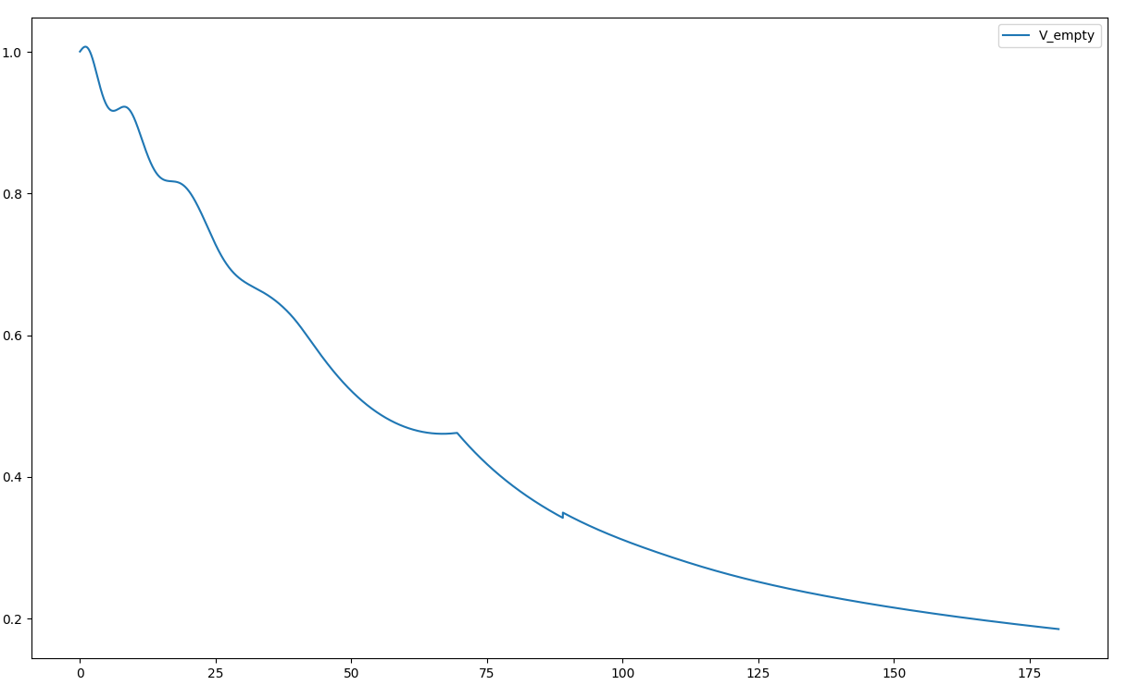
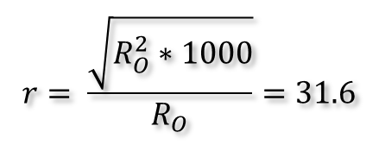
Моделирование этюдов. Первый
Выход с орбиты при помощи двигателя Результаты:
Финальная скорость: 0.1852
Затрачено топлива: 1.44308 у.е.
Вид сверху
Вид сбоку
Качество каждого этюда определяли по финальной скорости на расстоянии Земли
$$r= \frac{\sqrt{R_{O}^{2}∗1000}}{R_{O}}=31.6$$
Дистанция фиксации финальной скорости
График изменения скорости спутника

Slide 9
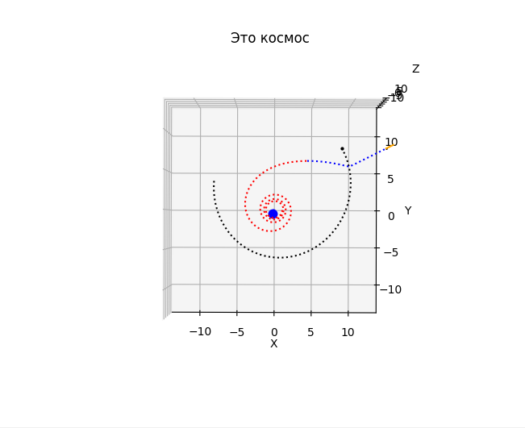
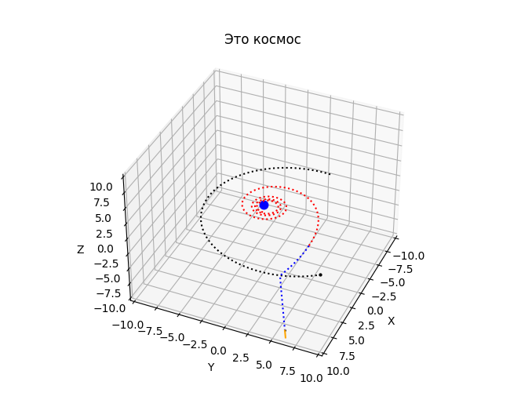
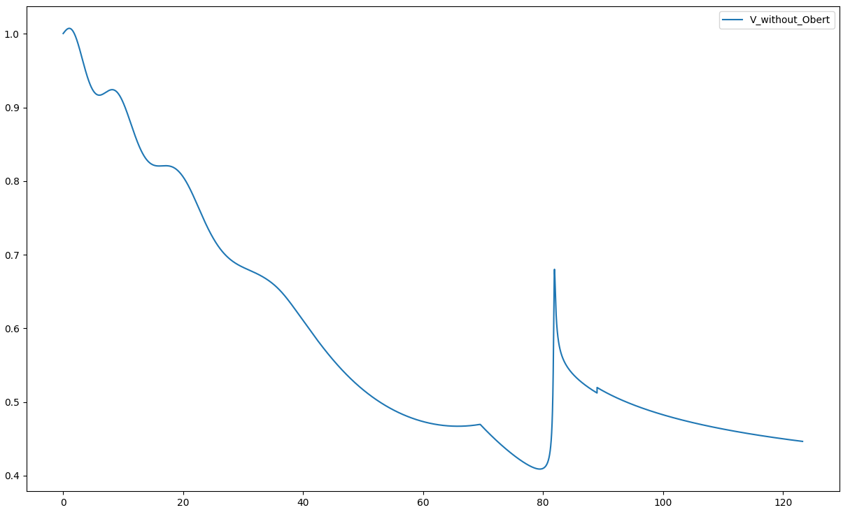

Моделирование этюдов. Второй
Использование гравитационного маневра. Ищем фазу Луны и учитываем компенсацию топлива. Результаты:
Финальная скорость: 0.4464
Затрачено топлива: 1.44308 у.е.
Вид сверху
Вид сбоку
График изменения скорости спутника

Slide 10
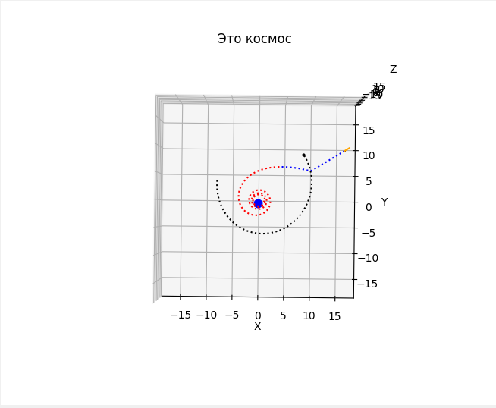
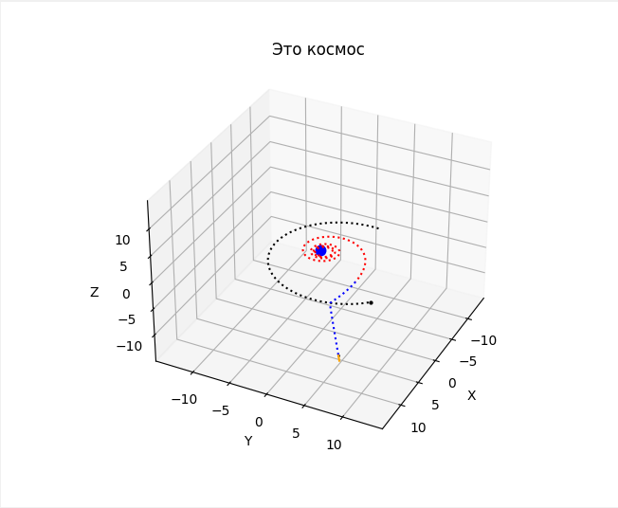
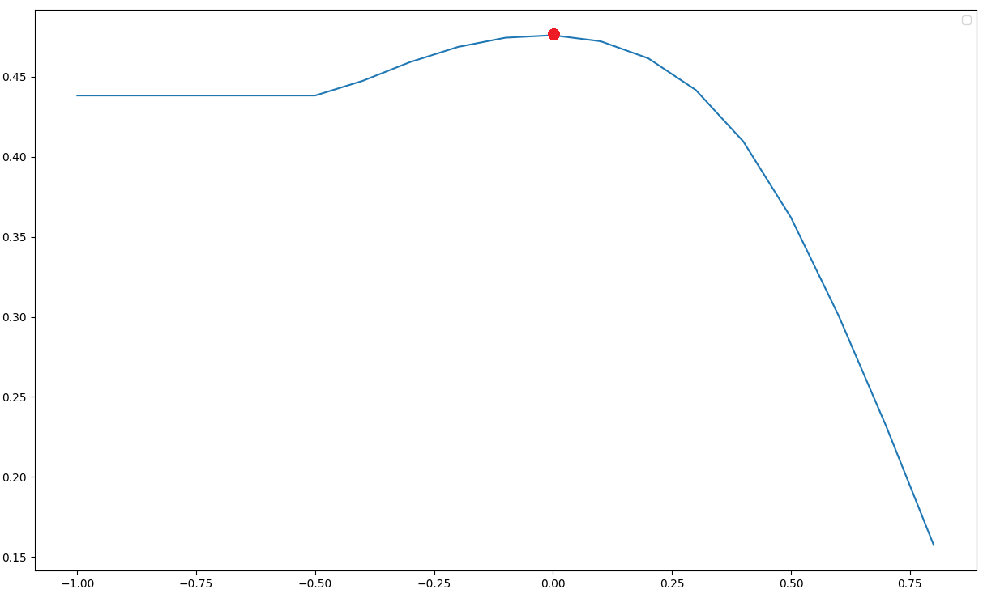
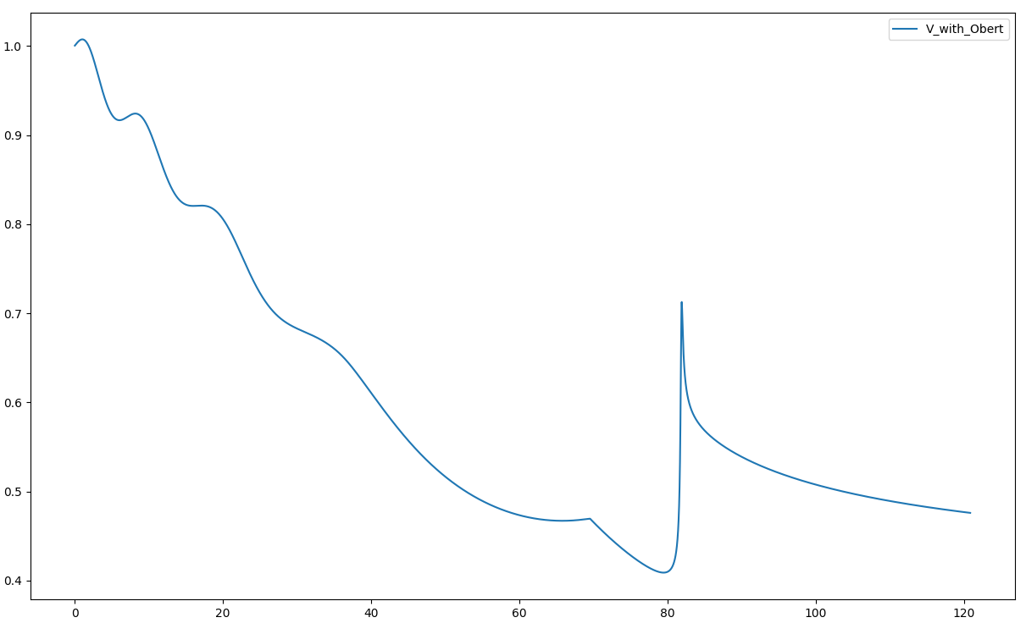
Моделирование этюдов. Третий
Использование гравитационного маневра с эффектом Оберта. Ищем угол с максимальной скоростью. Результаты:
Финальная скорость: 0.4759
Затрачено топлива: 1.44308 у.е.
Вид сверху
Вид сбоку
График зависимости угла и финальной скорости
График изменения скорости спутника

Slide 11
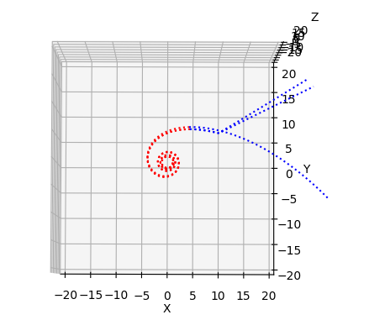
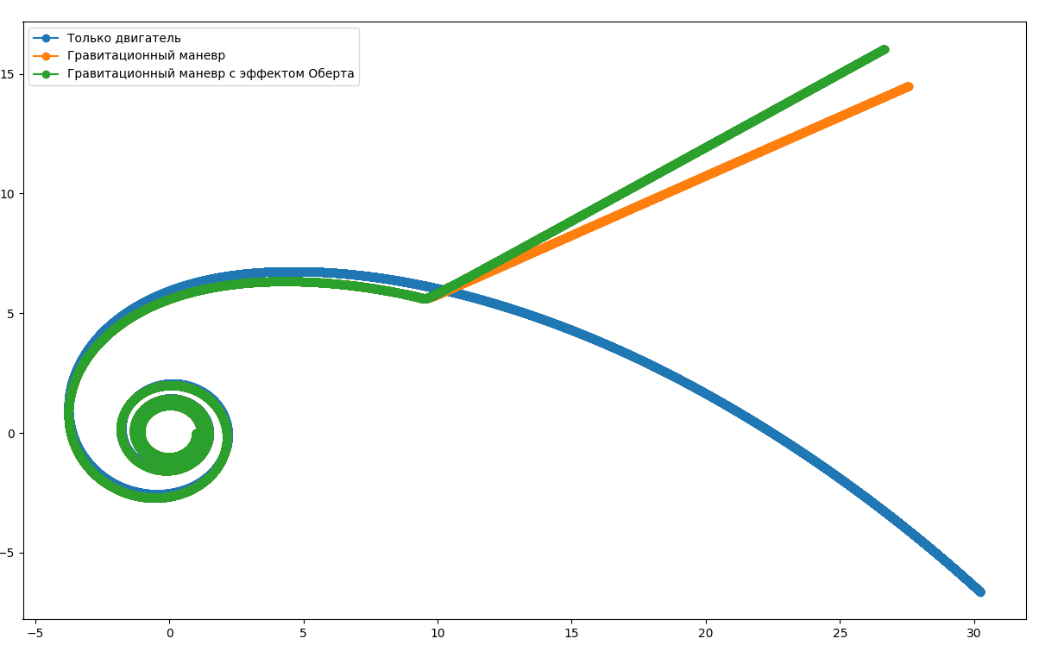
Сравнение результатов
Этюд | Скорость | Затрачено топлива
Первый | 0.1852 | 1.44308 у.е.
Второй | 0.4464 | 1.44308 у.е.
Третий | 0.4759 | 1.44308 у.е.
Таблица скоростей
Эффективность
Второй эффективнее первого в: 0.4464/0.1852 = 2.41 Третий эффективнее второго в: 0.4759/0.4464 = 1.06
Траектории 3 этюдов

Slide 12
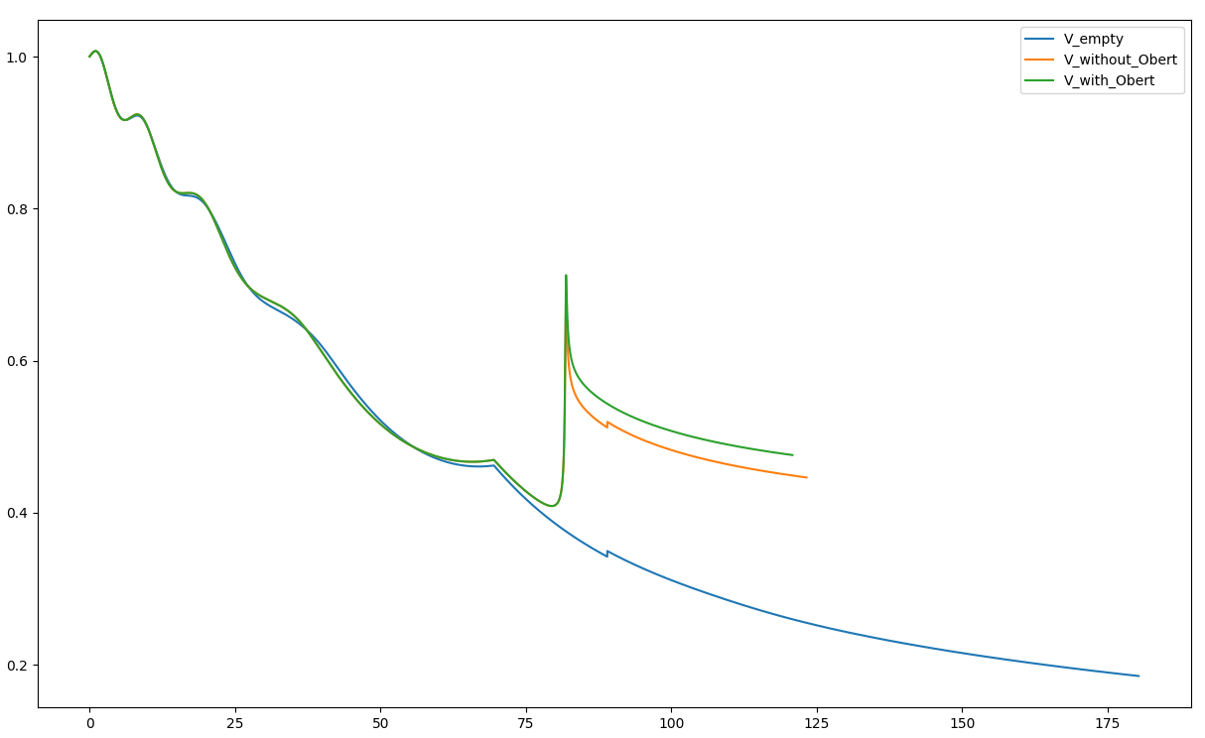
Заключение
По итогу получаем, что при одинаковой затрате топлива, скорость при использовании гравитационного маневра с эффектом Оберта выше. Следовательно его использование эффективнее.
Изменение скоростей 3х этюдов

Slide 13
Список использованной литературы
1. Аксенов, Е. П. Теория движения искусственных спутников Земли / Е. П. Аксенов. — Москва : Наука, 2006. — 360 c.
2. Добронравов, В. В. Курс теоретической механики / В. В. Добронравов, Н. Н. Никитин. — Москва : Высшая школа, 1983. — 575 c.
3. Иродов, И. Е. Механика. Основные законы / И. Е. Иродов. — Москва : Резолит, 2019. — 309 c.
4. Лутц, Марк Изучаем Python / Марк Лутц. — Санкт-Петербург : Символ-плюс, 2016. — 848 c.
5. Мирер, С. А. Механика космического полета. Орбитальное движение / С. А. Мирер. — Москва : Резолит, 2007. — 106 c.
6. Мэтиз, Эрик Изучаем Python. Программирование игр, визуализация данных, веб-приложения / Мэтиз Эрик. — Санкт-Петербург : Питер, 2017. — 587 c.
7. Овчинников, М. Ю. Введение в динамику космического полёта / М. Ю. Овчинников. — Москва : МФТИ, 2016. — 208 c.
8. Прохоренок, Н. А. Python 3 и PyQt. Разработка приложений / Н. А. Прохоренок. — Санкт-Петербург : БХВ-Петербург, 2019. — 791 c.
9. Хорошилова, Е. В. Математический анализ: неопределенный интеграл / Е. В. Хорошилова. — Москва : МАКС ПРЕСС, 2019. — 180 c.
10. Чеботарев, Г. А. Аналитические и численные методы небесной механики / Г. А. Чеботарев. — Москва : Наука, 2002. — 369 c.

Slide 14
Спасибо за внимание!

